Slide 1

Проект «Эффективный регион»
2021 г.

Slide 2


Типовая модель
Эффективный (бережливый регион) – это система взаимодействия субъектов региона, которые совместно и последовательно используют в своей деятельности принципы бережливого производства.
Мировой опыт. Инициативы по использованию бережливых технологий в практике государственного управления впервые появились в Великобритании в 2001, а в США — в 2002 году. В США функционирует Центр бережливого государства (LEAN Government Center), который является первым ресурсным центром «бережливого государства».
Опыт РФ. Реализация проекта «Эффективный регион» в 20 субъектах РФ
Механизм: Выявление и решение проблем, влияющих на доступность и качество государственных услуг для населения, и эффективность государственного и муниципального управления.
«Эффективный регион, эффективная губерния, бережливое правительство – называть можно по-разному. Но смысл один: нужны люди по-настоящему заинтересованные в процессе «меняться самому и менять пространство вокруг себя».

Slide 3
Условия успешной работы
Исходные предпосылки и условия успешной работы
Потребность в увеличении удовлетворенности граждан работой ЖКХ, транспорта, дорожного хозяйства и других направлениях социальной сферы.
Положительный опыт федерального проекта «Бережливая поликлиника».
Опыт первых шагов проектов «Бережливый город» в ЗАТО Госкорпорации «Росатом» (запущены с октября 2017г.).
Опыт Эффективных регионов: Нижегородская, Белгородская, Сахалинская области, республика Татарстан
Потребность в развитии с применением новых подходов и инструментов бережливого производства в органах государственной власти и в органах местного самоуправления.
Вовлеченность первого руководителя.
Активное содействие и вовлеченность сотрудников министерств.
Наличие и признание проблемных зон для открытия проектов.
Готовность ставить амбициозные цели и решать проблемы.
Наличие инфраструктуры проектной деятельности

Slide 4
Производственная система «Росатом» (ПСР) –
это культура бережливого производства и система непрерывного совершенствования процессов для обеспечения конкурентного преимущества на мировом уровне
ПРОИЗВОДСТВЕННАЯ СИСТЕМА «РОСАТОМА»
2021 г.

Slide 5




1
Истоки Производственной системы Росатома
Лучшее в СССР
Лучшее в мире
Минсредмаш
1962 – 1991 гг.,
Научная организация труда, производства и управления
Toyota Production System (TPS)
Производственная система «Тойота»
Научная организация
Постоянное совершенствование
  Труда (эргономика рабочего места)
  Поиск и устранение потерь: лишние движения, перемещения, обработка и др.
  Производства
  (новые методы планирования)
  Производство и поставки
  «точно и вовремя»
  Управления (сокращение уровней, соцсоревнование, бригадный метод)
  Визуализация и оптимизация потоков
Результаты за 9 лет (1958-1967) –
производительность труда
в отрасли выросла в 3 раза
Результаты за 9 лет (1955-1964) –
производительность труда
выросла в 5 раз
Notes:
Поток единичных изделий – организация работы, при которой товары/документы производятся/обрабатываются по одному (или в минимальной партии) по мере их поступления, а ценность продукции определяется с точки зрения заказчика (под ценностью мы понимаем – субъективное ощущение потребителя/заказчика от того, что нужная ему вещь (услуга) доставлена (оказана) в нужное время, в нужном месте и надлежащего качества).
Поток единичных изделий позволяет сократить расходы и время выполнения заказа, а также исключить брак и повреждение изделий, а, следовательно – повысить конкурентоспособность компании и ее товара.
Предпосылки создания: при производстве крупными партиями большая часть материалов в производственном процессе проводит 95% времени в ожидании добавления ценности или в виде запасов готовой продукции.
Время выполнения заказа – время продвижения продукта от сырья до готового изделия через все стадии обработки, включая ожидание при хранении в виде запасов, как между операциями, так и на складе.

Slide 6

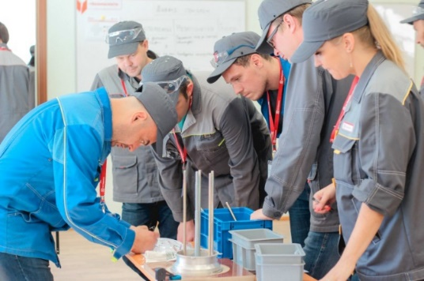

2
Суть производственной системы
на принципах бережливого производства
Увидеть потери и резервы в потоке
7 + 3 + 1
Устранять из потока
7 видов потерь:
лишняя транспортировка
лишняя обработка
складирование (запасы)
ожидание (отделить человека от станка)
лишние движения (эргономика)
Брак (передается на следующие стадии)
перепроизводство
Вскрывать резервы производительности:
труда
оборудования
материалов
Мобилизация неиспользованного потенциала человека (воспитание лидеров по проведению улучшений)
Работать над устранением потерь, повышением производительности
через оптимизацию потоков

Slide 7
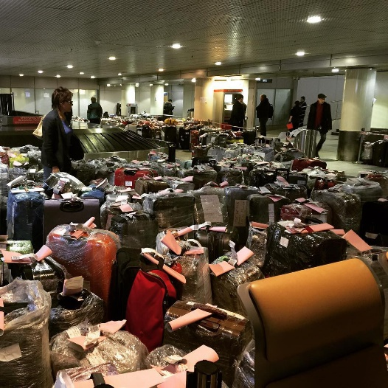
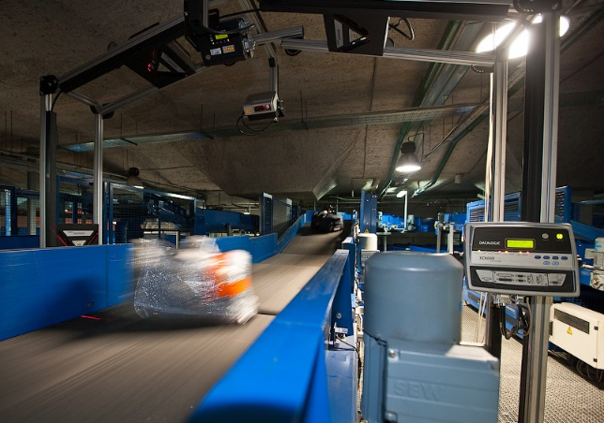
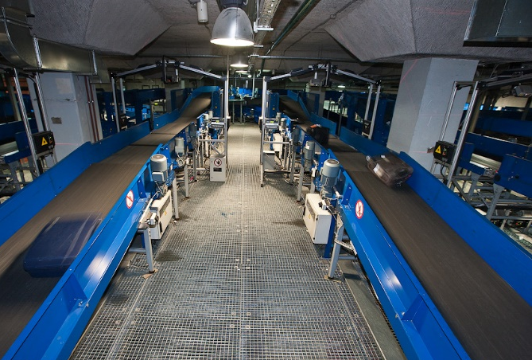
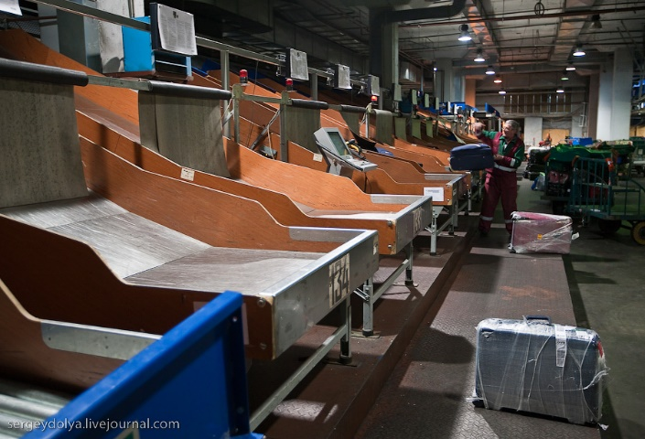
Цели производственной системы на основах БП – от снижения ВПП к снижению себестоимости.
Пример. Аэропорт
2
К Н. Хаяси обратились хозяева одного крупного японского аэропорта:
Как нам срочно снизить себестоимость грузовых перевозок
на 12 %? Если мы это не сделаем за полгода, мы вылетаем с рынка!
Н. Хаяси:
Забудьте про эту цель! Даю установку: снизить количество прикасаний к багажу в 3 раза.
Обучение, картирование, текущее, идеальное, целевое... Снижение прикасаний – это по-другому сформулированное снижение ВПП.
Через 5 месяцев сумаcшедшей работы в поле делают замеры.
И о, чудо! Себестоимость снизилась на 15 %
Мораль: если бы работали напрямую с целью снижения себестоимости, то полгода крутились бы
с экономистами в кабинетах вокруг таблиц и расчетов, и остались бы ни с чем.

Slide 8
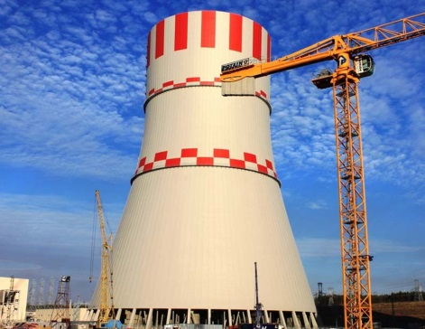

Потери-«враги» прячутся в любом процессе
3
Пример: армирование и бетонирование чаши бассейна испарительной градирни
Пример: процесс забора крови
из вены в поликлинике
Работа, добавляющая ценность
Армирование площадки
Бетонирование
Работа, добавляющая ценность
Непосредственно забор крови
вакутайнером из вены
4 %
Явные потери!
Ожидание бетона
Ранний уход на обед
Ожидание из-за отсутствия инструментов
Работа необходимая,
но не добавляющая ценность:
Перевязка жгутом
Дезинфекция места
забора (в каждом цикле)
Дезинфекция или утилизация инструмента после приема пациентов (1 раз в смену) и т.д.
25 %
40 %
35 %
61 %
35 %
Работа необходимая, но не добавляющая ценность:
Разметка
Обрезка арматуры
Контрольная проверка высотных отметок
Перемещение и выравнивание опалубки
Явные потери!
Очередь пациентов перед кабинетом
По времени на талончике никто
не попадает – живая очередь
Пересечение потоков больных и здоровых пациентов

Slide 9
Пример: обращение граждан (Проверь себя)
3
Название элемента | Время выполнения | Время ожидания
Обращение от гражданина НО
Резолюция руководителя на исполнение | 10 мин | 1 день
Резолюция заместителя на исполнение | 10 мин | 1 день
Резолюция начальника управления на исполнение | 10 мин | 1 день
Определение исполнителя начальником отдела | 10 мин | 1 день
Подготовка ответа исполнителем | 4 часа | 4 дня
Согласование ответа на обращение с начальником отдела и доработка при необходимости | 10 мин | 0,5 дня
Согласование ответа на обращение начальником отдела | 10 мин | 1 день
Согласование ответа на обращение начальником управления | 10 мин | 1 день
Согласование ответа на обращение заместителем | 10 мин | 1 день
Подписание документа руководителем | 10 мин | 1 день
Отправка ответа заказчику | 10 мин | 1 день
ИТОГО: время выполнения 5 часов 40 мин. время ожидания 13,5 дней

Slide 10
Пример: обращение граждан (Проверь себя)
3
Название элемента | Время выполнения | Время ожидания
Обращение от гражданина НО
Резолюция руководителя на исполнение | 10 мин | 1 день
Резолюция заместителя на исполнение | 10 мин | 1 день
Резолюция начальника управления на исполнение | 10 мин | 1 день
Определение исполнителя начальником отдела | 10 мин | 1 день
Подготовка ответа исполнителем | 4 часа | 4 дня
Согласование ответа на обращение с начальником отдела и доработка при необходимости | 10 мин | 0,5 дня
Согласование ответа на обращение начальником отдела | 10 мин | 1 день
Согласование ответа на обращение начальником управления | 10 мин | 1 день
Согласование ответа на обращение заместителем | 10 мин | 1 день
Подписание документа руководителем | 10 мин | 1 день
Отправка ответа заказчику | 10 мин | 1 день
ИТОГО: время полезной работы 4 часа 10 мин.

Slide 11
Диаграмма распределения времени на основе примера со слайдов 10-11
3

Slide 12
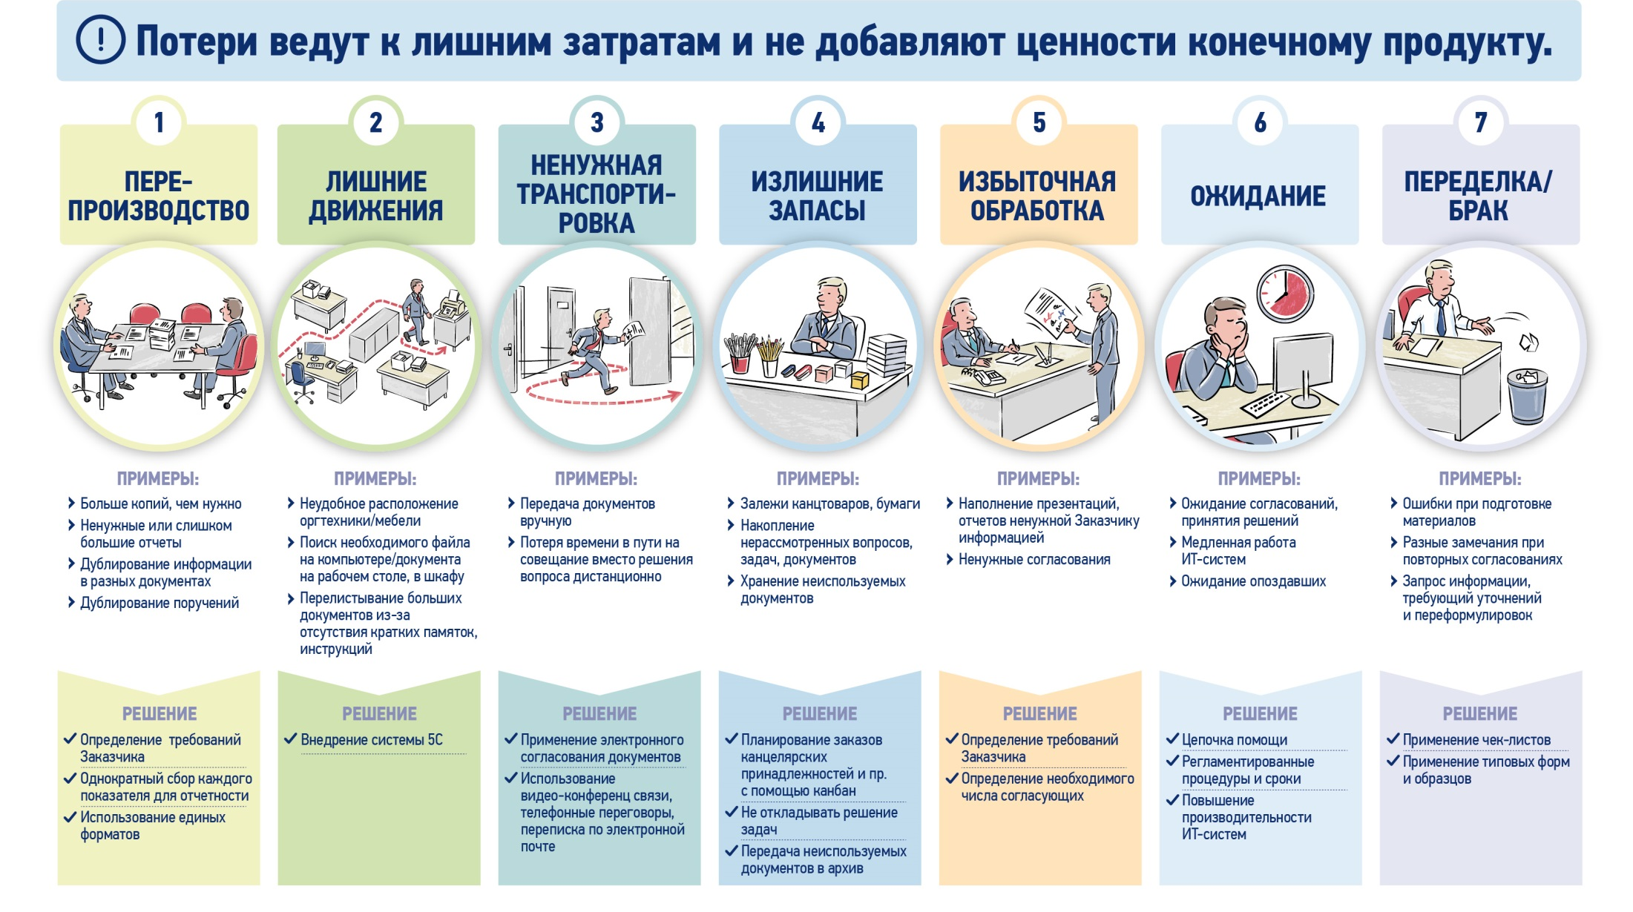
Классификация потерь по видам
3

Slide 13
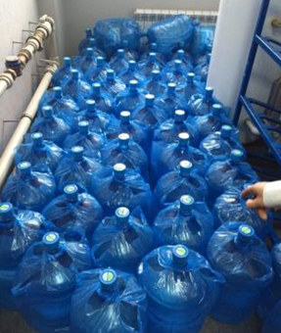
Определите вид потерь
3
Перепроизводство
Лишние движения
Ненужная транспортировка
Излишние запасы
Избыточная обработка
Ожидание
Переделка/ брак

Slide 14
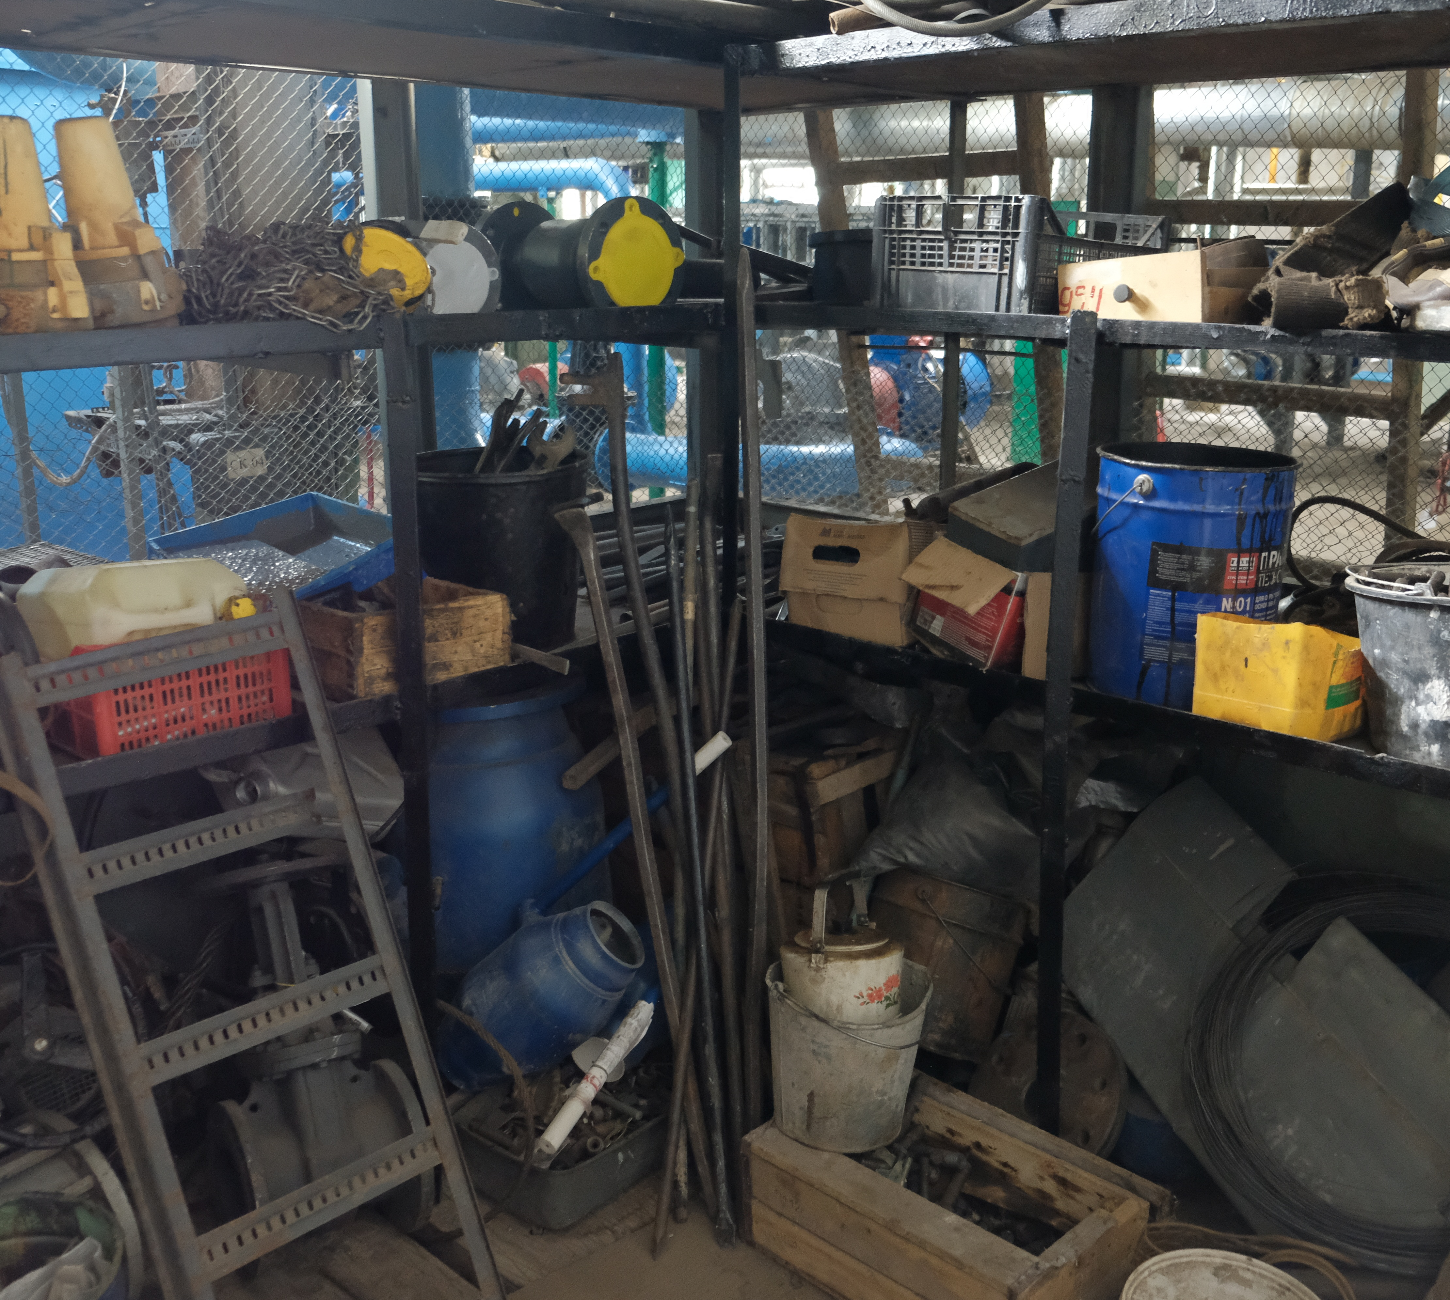
Определите вид потерь
3
Перепроизводство
Лишние движения
Ненужная транспортировка
Излишние запасы
Избыточная обработка
Ожидание
Переделка/ брак

Slide 15
Производственная система «Росатом» (ПСР) –
это культура бережливого производства и система непрерывного совершенствования процессов для обеспечения конкурентного преимущества на мировом уровне
Основные инструменты+ методика реализации проекта
2021 г.

Slide 16
Базовые системы и инструменты ПСР
СИСТЕМА 5С - представляет собой совокупность организационно-технических мероприятий по рациональной организации рабочих мест, обеспечивающую безопасность работы и рост производительности труда
КАРТОГРАФИЯ потока создания ценности (ПСЦ) - инструмент визуализации и анализа материального и информационного потоков в процессе создания ценности от поставщика до заказчика
ПСР-ПРОЕКТ - Проект, нацеленный на оптимизацию повторяющегося процесса или решение конкретной проблемы в процессе с применением инструментов Производственной системы «Росатома».

Slide 17
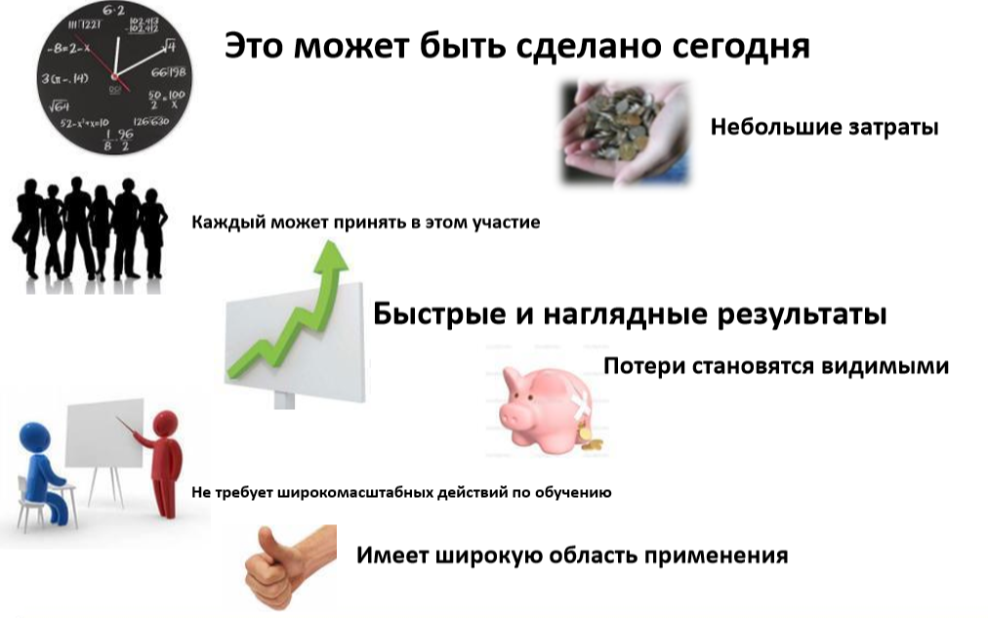
5С. Преимущества системы

Slide 18
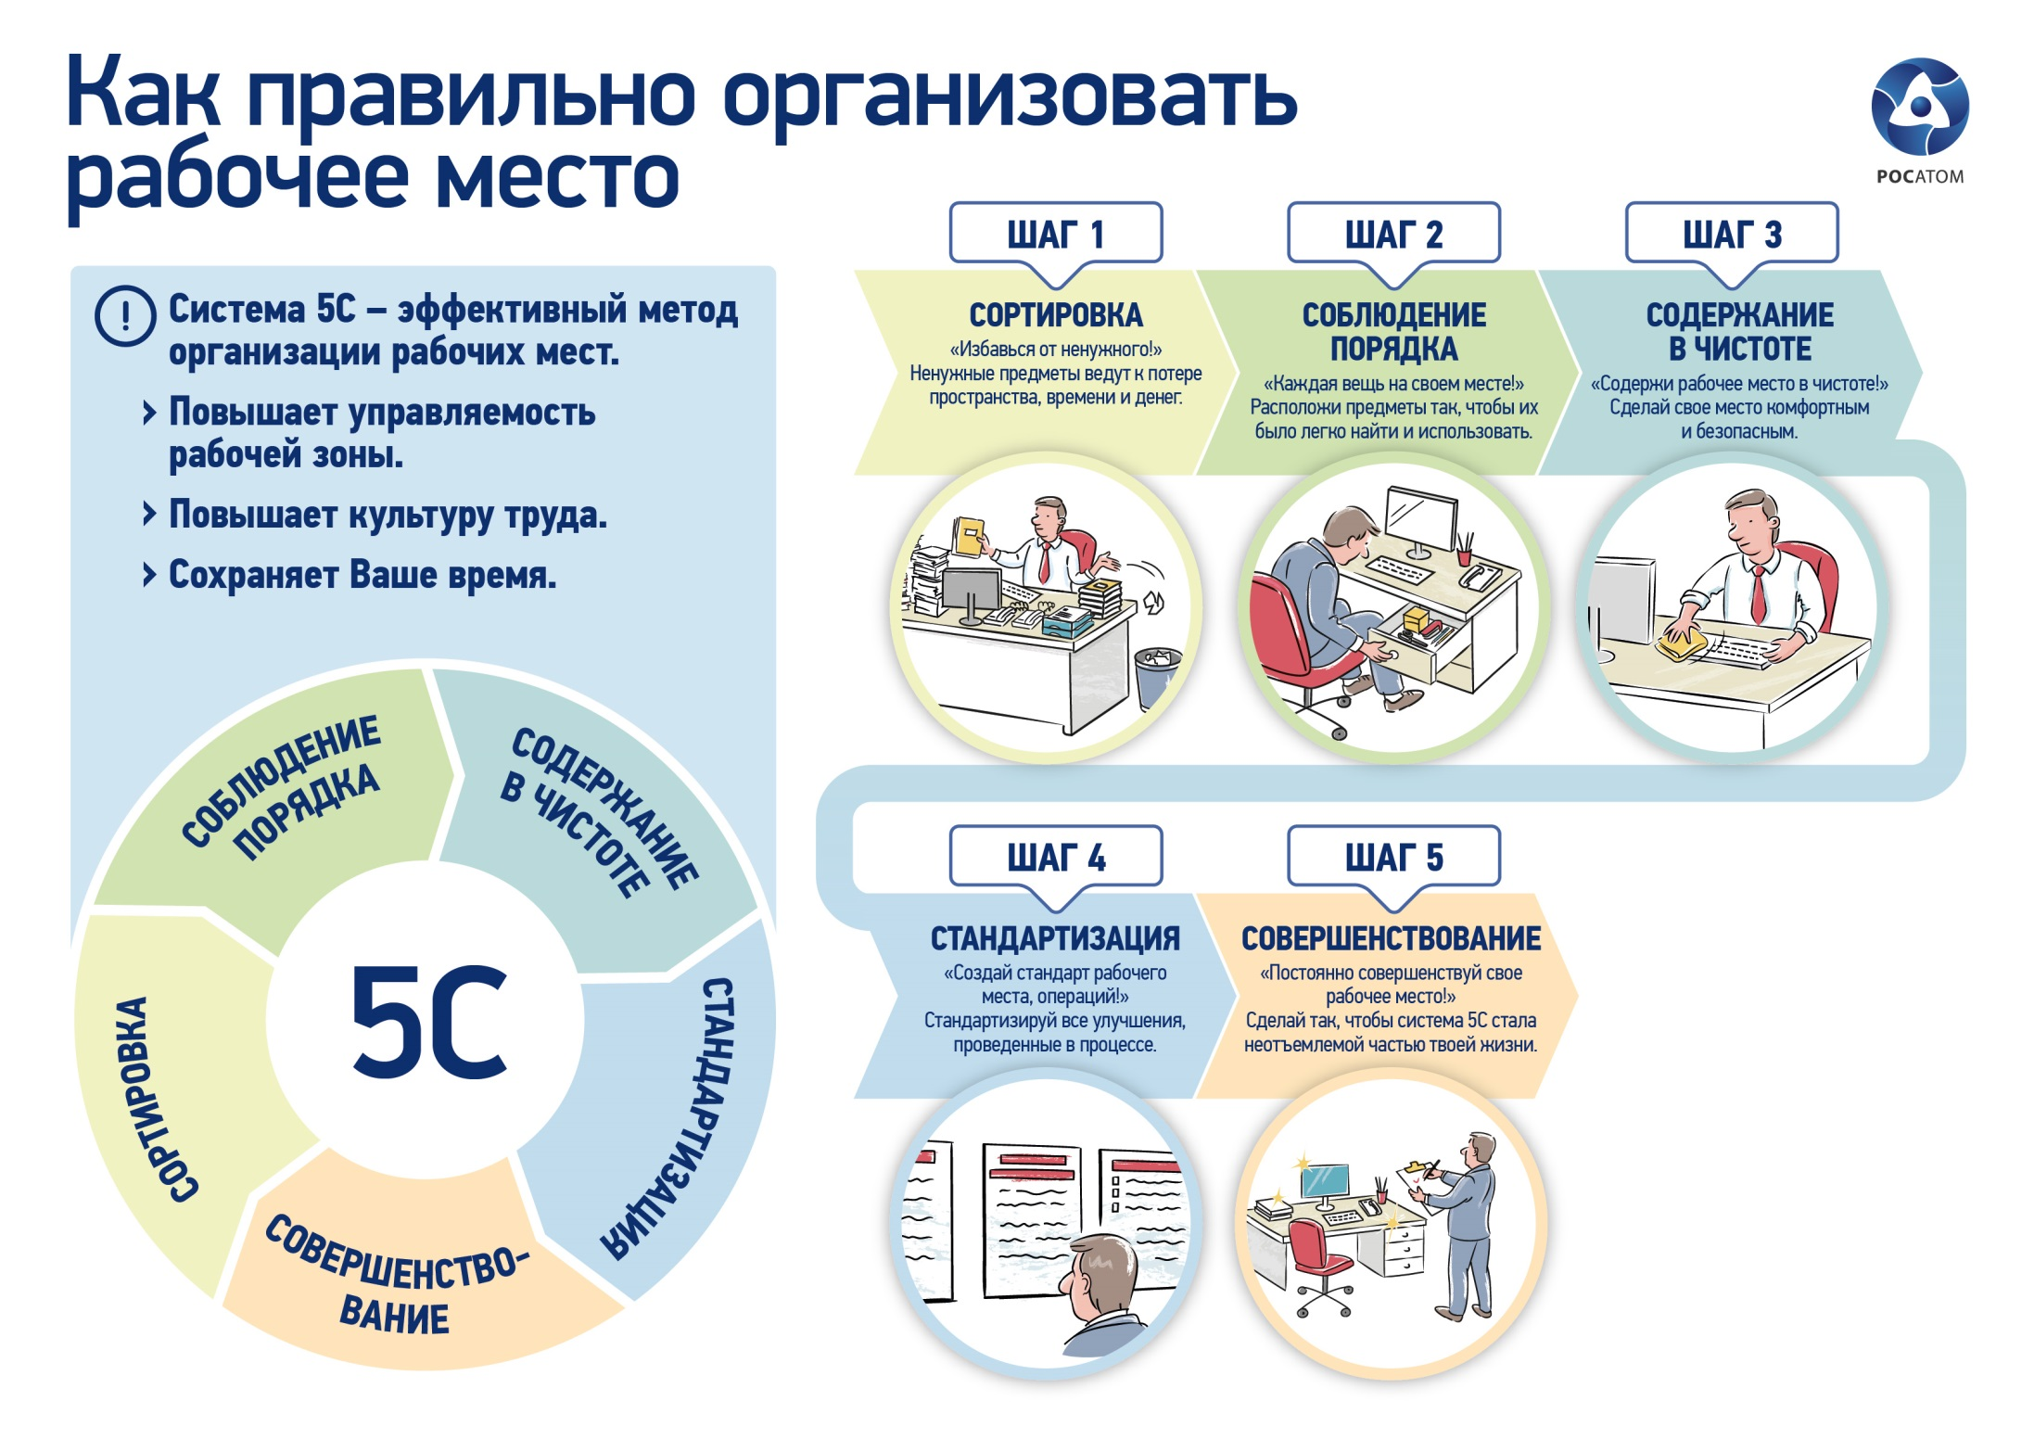
5 простых шагов системы 5С
- 5 принципов
- Все слова начинаются с буквы С

Slide 19
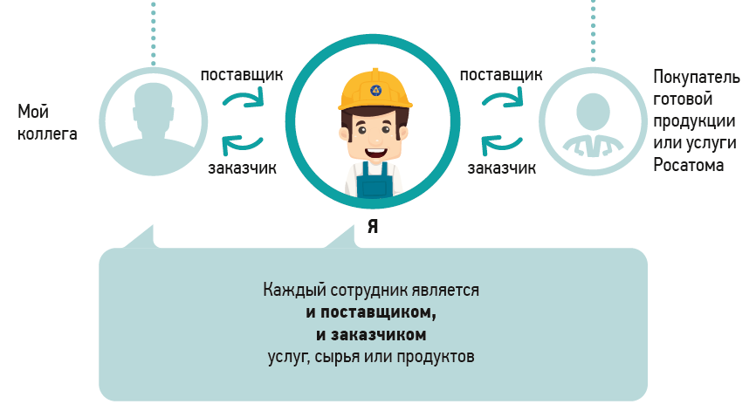
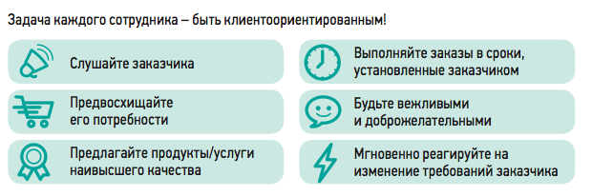
Картирование - инструмент визуализации и анализа материального и информационного потоков в процессе создания ценности от поставщика до ЗАКАЗЧИКА
Заказчик - тот, кто использует результат вашей работы. Каждый сотрудник является и поставщиком, и заказчиком услуг, сырья или продуктов

Slide 20

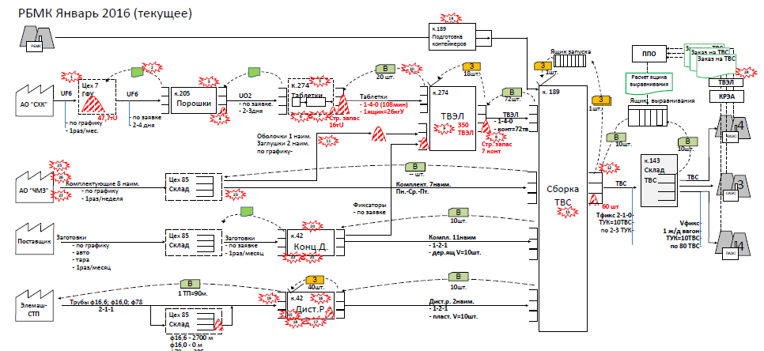
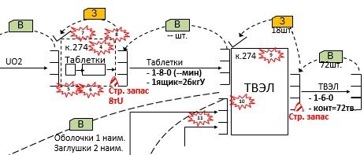
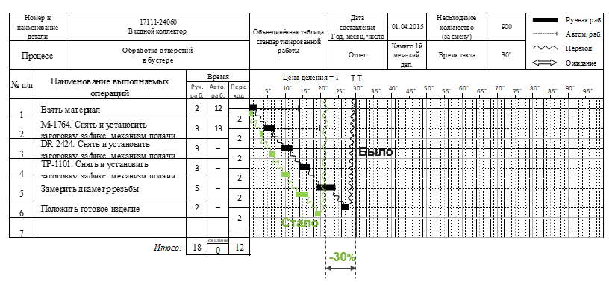
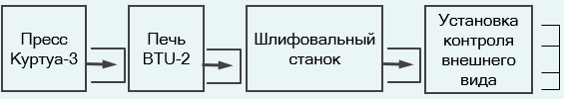
Уровни картирования потоков
1.
Картирование 1-го уровня (вся цепочка создания продукта, от вывоза ОЯТ до сбыта электроэнергии)
2.
Картирование 2-го уровня (уровень предприятия, МСЗ: ГФУ на входе, ТВС на выходе)
3.
4.
5.
Картирование 3-го уровня (уровень цеха, изготовление таблеток и твэлов топлива РБМК, от оксида урана до твэлов)
Картирование 4-го уровня
(уровень участка)
СР – своеобразное «картирование» 5-го уровня
(уровень одного человека)

Slide 21
Карты потока создания ценности применяются для отражения трёх состояний процесса
ТЕКУЩЕЕ – с фактическими показателями на рассматриваемую дату.
ЦЕЛЕВОЕ – с установленными целями по преобразованию и проработанными мероприятиями по достижению установленных целей. В целевом состоянии должны быть устранены проблемы, выявленные в текущем.
ИДЕАЛЬНОЕ - эталон, к которому необходимо стремиться.
Как правило, этот поток обладает следующими качествами:
прямоточность – отсутствие пересечений с другими потоками, изолированность;
гибкость – возможность оперативной настройки под различные проекты НИОКР, быстрая перебалансировка используемых ресурсов и привлечение дополнительных необходимых ресурсов;
прозрачность – визуализация всех действий, происходящих в потоке;
минимально возможная длина, время протекания, количество задействованных ресурсов, отсутствие брака.

Slide 22
Особенности картирования
Процесс, какой он есть на Ваш взгляд…
Привлекайте людей, которые знают процесс «как есть».
Уточните границы процесса.
Используйте для описания шагов формат глагол-имя (например «подписывает контракт» или «подписание контракта», а не просто «контракт»).
Не начинайте улучшать процесс не описав его текущее состояние со всеми проблемами.
Процесс, какой он есть на самом деле
(текущее состояние)
Увидеть все своими глазами! Отражать так, как оно есть на самом деле! Указывать показатели опираясь на факты, которые лично наблюдали!

Slide 23
Графические обозначения
Основные условные обозначения для построения карт потока создания ценности в материальном потоке
 | Символ | Описание
1 |  | Указывает перемещение продукта от одной операции к другой
2 |  | Указывает места соединения появления информации и возникновения
3 |  | Технологическая операция, рабочее место
4 |  | Место складирования материалов не имеющее правил хранения
5 |  | Передача информационных сигналов посредством электроники (рации, телефон, e-mail и т.д.
6 |  | Описание проблемы в месте ее возникновения
7 |  | Описание предлагаемого решения в месте устранения проблемы

Slide 24
Создание карты офисного процесса для болеe полной картины взаимодействия всех участников процесса.
1. Определите участников процесса с самого начала и до конца.
Разместите клиента в верхнем левом углу
2. Определите границы процесса
3. Определите, кто получает результаты исходного
шага и какие действия они выполняют
4. Повторите, определив, кто получает результат от другого шага и какие действия они выполняют
5. Добавьте измеримые показатели необходимые для анализа (шт., м. и т.д.)
6. На временную шкалу нанесите время выполнения каждого этапа, время ожидания
7. Обозначьте выявленные проблемы
1
5
6
2
3
27
4

Slide 25
ПСР-проект
Термины
Термин
Значение
Владелец процесса
Руководитель структурного подразделения/функции, который управляет процессом и несет ответственность за его результат и эффективность
Внешний заказчик процесса
Организация либо отдельные лица вне контура управления, которые являются потребителями результатов процесса
Внутренний заказчик процесса
Внутренние структуры или сотрудники муниципалитета, которые являются потребителями результатов процесса
Карточка ПСР-проекта
Паспорт проекта, который составляется перед началом проекта и содержит цель, срок, команду, заказчиков, обоснование выбора и пр.
Отраслевой ПСР-проект
Проект, который оптимизирует процесс, стандартный для нескольких подразделений/организаций и который будет тиражирован в дальнейшем
ПСР-проект
Проект, нацеленный на оптимизацию повторяющегося процесса или решение конкретной проблемы в процессе с применением инструментов Производственной системы «Росатома».
Производственный анализ
Мониторинг отклонений по выпуску продуктов или услуг от целевых показателей, осуществляемый на ключевых стадиях процесса с целью выявления коренных причин отклонений и их устранение.
Процесс
Совокупность последовательных действий, направленных на достижение определенного результата.

Slide 26
Процесс реализации ПСР-проекта
1
2
3
4
Фаза
Открытие и подготовка
ПСР-проекта
Диагностика и целевое состояние
Внедрение улучшений
Закрепление результатов и закрытие проекта
2 недели
5 недель
10 недель
4 недели
1.1
2.1
3.1
4.1
  Определение проблемы и выбор темы проекта
  Разработка текущей карты процесса
  Совещание по защите подходов внедрения
  Мониторинг достигнутых результатов
1.2
2.2
3.2
4.2
  Определение периметра проекта и границ процесса
  Сбор фактических данных
  Разработка детального плана-графика
  Анкетирование №2
1.3
2.3
3.3
4.3
  Оценка результатов проекта и проведение завершающего совещания
  Анкетирование №1
  Построение идеального и целевого состояния процесса
  Внедрение и проведение экспериментов мероприятий по достижению целей проекта
1.4
  Разработка карточки ПСР-проекта
1.5
  Формирование рабочей группы проекта и анализ заинтересованных сторон
2.4
3.4
4.4
Этапы
  Определение путей достижения целевого состояния
  и целевых показателей
  Обучение участников процесса
  Обратная связь и поощрение
1.6
  Разработка плана-графика проекта
1.7
  Стартовое совещание и выпуск приказа (распоряжения) о реализации проекта
2.5
  Оценка влияния изменений
1.8
  Организация информационного стенда проекта*
  *На всем протяжении проекта рекомендуется вести информационный стенд в целях информирования участников проекта, отслеживания хода проекта и проведения рабочих совещаний.

Slide 27
Карточка 1-го этапа ПСР-проекта «Повышение эффективности рассмотрения обращений граждан и организаций»»
1. Вовлеченные лица и рамки проекта
2. Обоснование выбора
Заказчики процесса: Администрация города Орла, юридические и физические лица - заявители
Ключевой риск: Нарушение сроков рассмотрения обращений граждан и организаций.
Финансовые потери
  Затраты на печать и копирование документов
  Трудозатраты
Потери времени
  Внутренние перемещения документов
  Контроль сроков исполнения поручений
Ответственность должностных лиц
  Административная ответственность за нарушения
  Возможность потери документов вследствие прохождения через множество исполнителей
Периметр проекта: Управление документационной работы и информационных технологий аппарата администрации города Орла, Финансово-экономическое управление, поставщик программного обеспечения (отобранный по №44-ФЗ «О контрактной системе»)
Границы процесса: От регистрации обращения до экспедиционной обработки.
Владелец процесса: Управление документационной работы и информационных технологий аппарата администрации города Орла
Руководитель проекта: Трифонова Ольга Николаевна
Команда проекта: Свиридова Раиса Ивановна, Орлова Людмила Владимировна, Соловьева Наталья Владимировна, Сидорова Ирина Юрьевна, Эренс Евгений Игоревич, Мельников Андрей Михайлович, Артамонов Александр Викторович, Тарасов Сергей Леонидович
3. Цели и плановый эффект
4. Ключевые события проекта
Старт проекта – 01.11.19
Диагностика и целевое состояние – 01.11.19 – 10.12.19
  Разработка текущей карты процесса – 14.11.19 – 06.12.19
  Разработка целевой карты процесса – 09.12.19 – 10.12.19
Внедрение улучшений – 11.12.19 – 13.03.20
  Совещание по защите подходов внедрения 18.12.19
  Определение перечня мероприятий по реализации проекта – 11.12.19 – 16.12.19
  Внедрение и проведение экспериментов мероприятий по достижению целей проекта – 09.01.20 – 28.02.20
  Обучение участников процесса – 02.03.20 – 13.03.20
Закрепление результатов – 30.03.20 – 30.04.20
  Мониторинг достигнутых результатов – 30.03.20 – 25.04.20
  Завершающее совещание – 30.04.20
Закрытие проекта – 31.05.20
Наименование цели | Текущий показатель | Целевой показатель
1. Сокращение срока прохождения обращения (с момента поступления до непосредственного исполнителя) | 5 рабочих дня | до 2 рабочих дней
2. Сокращение расходов на бумагу, печать и копирование | 650 тыс.руб. | 350 тыс.руб.
3. Сокращение количества жалоб на нарушение сроков рассмотрения обращений | 30 | 0

Slide 28
Этапы ПСР-проекта
«Эффективный документооборот в администрации города Орла»
№ п/п | Наименование этапа | Предполагаемые результаты
1. | Повышение эффективности рассмотрения обращений граждан и организаций | Сокращение срока прохождения обращения (с момента поступления до непосредственного исполнителя) Сокращение расходов на бумагу, печать и копирование 3. Сокращение количества жалоб на нарушение сроков рассмотрения обращений
2. | Повышение эффективности при визировании правовых актов | 1. Сокращение срока прохождения проекта правового акта при визировании (параллельное согласование) Сокращение расходов на бумагу, печать и копирование

Slide 29

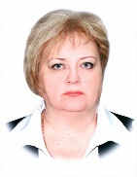
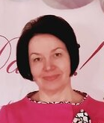
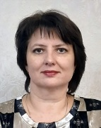

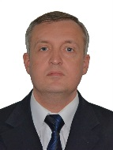
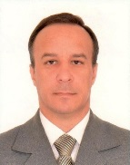
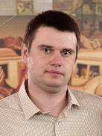
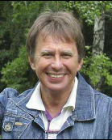
Команда проекта: «Повышение эффективности рассмотрения обращений граждан и организаций»
Руководство проекта (непосредственно отвечающие за результат проекта, принимающие основные решения)
Трифонова Ольга Николаевна
Начальник управления документационной работы и информационных технологий аппарата администрации города Орла
  Владелец процесса
  Руководитель проекта
Команда проекта
Свиридова Раиса Ивановна
Заместитель начальника управления - начальник отдела документационной работы
Орлова Людмила Владимировна
Заведующий сектором по работе со служебными документами отдела документационной работы
Соловьева Наталья Владимировна
Заведующий сектором по работе с муниципальными правовыми актами
  Роль: координатор
  Роль: эксперт
  Роль: основной исполнитель
Сидорова Ирина Юрьевна
Заведующий техническим сектором по работе с обращениями граждан
Эренс Евгений Игоревич
Заместитель начальника управления - начальник отдела информационных технологий
Мельников Андрей Михайлович
Заведующий сектором информационной безопасности отдела информационных технологий
  Роль: эксперт
  Роль: координатор
  Роль: эксперт
Артамонов Александр Викторович
Инженер технического сектора информационно-технического обеспечения отдела информационных технологий
Тарасов Сергей Леонидович
Инженер сектора информационной безопасности отдела информационных технологий
  Роль: исполнитель
  Роль: эксперт

Slide 30
Анкетирование 1

Slide 31
Карта текущего состояния процесса «Повышение эффективности рассмотрения обращений граждан и организаций»
ИТОГО - ВПП до 22 рабочих дней (р.д.) (30 календарных дней)
1-й р.д
2-й р.д
Вход процесса
2
4
Менеджер УДРиИТ
Менеджер УДРиИТ
8.
Менеджер УДРиИТ
Менеджер УДРиИТ
7.
1.
Менеджер УДРиИТ
Менеджер УДРиИТ
1
6.
Менеджер УДРиИТ
2.
3.
4.
Менеджер УДРиИТ
9.
5.
Менеджер УДРиИТ
Менеджер УДРиИТ
Начальник (зам.нач.) УДРиИТ
Глава администрации
Менеджер УДРиИТ
Менеджер УДРиИТ
Менеджер УДРиИТ
Менеджер
Менеджер УДРиИТ
1-3
1
Изготовление копий обращений и резолюций
Передача обращения в каб.217
Получение
обращения в каб.217
Регистрация обращения
Передача обращения начальнику УДРиИТ
Подготовка проекта резолюции и передача
док-та главе
Утверждение резолюции
Внесение текста резолюции в СЭД «ДЕЛО»
Подготовка проекта резолюции зам.главы
3-й р.д
4-й р.д
5 –17-й р.д
18-19-й р.д
2
1
4
Менеджер УДРиИТ
4
4
Менеджер УДРиИТ
Менеджер УДРиИТ
16.
Менеджер УДРиИТ
Менеджер УДРиИТ
14.
15.
17.
18.
19.
Менеджер УДРиИТ
Менеджер УДРиИТ
Менеджер УДРиИТ
Менеджер УДРиИТ
11.
13.
10.
Менеджер УДРиИТ
21 –22-й р.д
1
12.
5 –20-й р.д
Заместитель главы
Менеджер УДРиИТ
Менеджер УДРиИТ
Менеджер УДРиИТ
зам. нач. управления (нач. отдела)
Сотрудник структурного подразд.
Сотрудник структурного подразд.
Сотрудник структурного подразд.
Зам.начальника управления (нач.отдела)
Сотрудник структурного подразд.
1
Резолюция
Передача непосредст-венному исполнителю
Подготовка исполнителем ответа заявителю
1
3
Утверждение резолюции
Внесение текста резолюции в СЭД «ДЕЛО»
Изготовление копий для исполните-лей
Передача зам. нач. управления (нач. отдела)
Передача подготовлен-ного ответа на визирование
Визирование подготовлен-ного ответа
Передача ответа на визирование зам. главы
3
4
1
3
4
2
ПРОБЛЕМЫ
1
Менеджер УДРиИТ
Менеджер УДРиИТ
23.
Менеджер УДРиИТ
26.
Менеджер УДРиИТ
25.
Менеджер УДРиИТ
24.
24-25-й р.д
Менеджер УДРиИТ
Менеджер УДРиИТ
22.
Выход процесса
20.
21.
1
Задержки из-за долгого рассмотрения документов
23-й р.д
1
1- 3
1
Глава администрации
Зам.главы админ.
Сотрудник структурного подразд.
Менеджер УДРиИТ
Менеджер УДРиИТ
Менеджер УДРиИТ
Менеджер УДРиИТ
2
Отсутствие (устаревшая) оргтехника
Визирование (подписание) ответа
Передача ответа на подпись главе адм.
Подписание ответа
Передача ответа на регистрацию
Регистрация ответа
Передача ответа на экспедиц. обработку
Экспедици-онная обработка
3
Большое кол-во замечаний по качеству документов и возвратов на доработку.
20-й р.д
21-22-й р.д
4
Задержка при передаче документов
Продолжительность
Брак/доработка
Длительный срок рассмотрения
№
  - Проблема (нумерация сквозная для всего проекта)
Срок по регламенту
Исполнитель
Описание шага процесса
Срок с учетом доработки

Slide 32
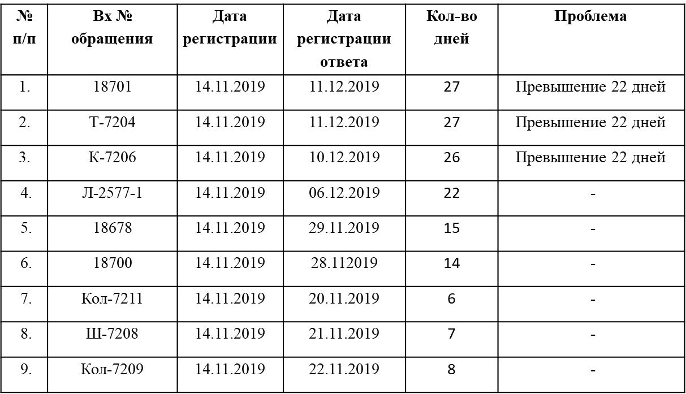
Производственный анализ по проекту «Повышение эффективности рассмотрения обращений граждан и организаций»
Среднее время ответа – 22 дня
Проблемы
Отсутствие работника на рабочем месте(болезнь, отпуск).
Большая загруженность работника.
Возврат ответа на доработку.

Slide 33
Карта текущего состояния процесса «Повышение эффективности рассмотрения обращений граждан и организаций»
25 р.д.
ИТОГО - ВПП до 22 рабочих дней (р.д.) (30 календарных дней)
1-й р.д
2-й р.д
Вход процесса
2
4
Менеджер УДРиИТ
Менеджер УДРиИТ
8.
Менеджер УДРиИТ
Менеджер УДРиИТ
7.
1.
Менеджер УДРиИТ
Менеджер УДРиИТ
1
6.
Менеджер УДРиИТ
2.
3.
4.
Менеджер УДРиИТ
9.
5.
Менеджер УДРиИТ
Менеджер УДРиИТ
Начальник (зам.нач.) УДРиИТ
Глава администрации
Менеджер УДРиИТ
Менеджер УДРиИТ
Менеджер УДРиИТ
Менеджер
Менеджер УДРиИТ
1-3
1
Изготовление копий обращений и резолюций
Передача обращения в каб.217
Получение
обращения в каб.217
Регистрация обращения
Передача обращения начальнику УДРиИТ
Подготовка проекта резолюции и передача
док-та главе
Утверждение резолюции
Внесение текста резолюции в СЭД «ДЕЛО»
Подготовка проекта резолюции зам.главы
3-й р.д
4-й р.д
5 –17-й р.д
18-19-й р.д
2
1
4
Менеджер УДРиИТ
4
4
Менеджер УДРиИТ
Менеджер УДРиИТ
16.
Менеджер УДРиИТ
Менеджер УДРиИТ
14.
15.
17.
18.
19.
Менеджер УДРиИТ
Менеджер УДРиИТ
Менеджер УДРиИТ
Менеджер УДРиИТ
11.
13.
10.
Менеджер УДРиИТ
21 –22-й р.д
1
12.
5 –20-й р.д
Заместитель главы
Менеджер УДРиИТ
Менеджер УДРиИТ
Менеджер УДРиИТ
зам. нач. управления (нач. отдела)
Сотрудник структурного подразд.
Сотрудник структурного подразд.
Сотрудник структурного подразд.
Зам.начальника управления (нач.отдела)
Сотрудник структурного подразд.
1
Резолюция
Передача непосредст-венному исполнителю
Подготовка исполнителем ответа заявителю
1
3
Утверждение резолюции
Внесение текста резолюции в СЭД «ДЕЛО»
Изготовление копий для исполните-лей
Передача зам. нач. управления (нач. отдела)
Передача подготовлен-ного ответа на визирование
Визирование подготовлен-ного ответа
Передача ответа на визирование зам. главы
3
4
1
3
4
2
ПРОБЛЕМЫ
1
Менеджер УДРиИТ
Менеджер УДРиИТ
23.
Менеджер УДРиИТ
26.
Менеджер УДРиИТ
25.
Менеджер УДРиИТ
24.
24-25-й р.д
Менеджер УДРиИТ
Менеджер УДРиИТ
22.
Выход процесса
20.
21.
1
Задержки из-за долгого рассмотрения документов
1
23-й р.д
1
1- 3
Зам.главы админ.
Сотрудник структурного подразд.
Глава администрации
Менеджер УДРиИТ
Менеджер УДРиИТ
Менеджер УДРиИТ
Менеджер УДРиИТ
2
Отсутствие (устаревшая) оргтехника
Визирование (подписание) ответа
Передача ответа на подпись главе адм.
Подписание ответа
Передача ответа на регистрацию
Регистрация ответа
Передача ответа на экспедиц. обработку
Экспедици-онная обработка
3
Большое кол-во замечаний по качеству документов и возвратов на доработку.
20-й р.д
21-22-й р.д
4
Задержка при передаче документов
Продолжительность
Брак/доработка
Длительный срок рассмотрения
№
  - Проблема (нумерация сквозная для всего проекта)
Срок по регламенту
Исполнитель
Описание шага процесса
Срок с учетом доработки

Slide 34
Карта целевого состояния процесса «Повышение эффективности рассмотрения обращений граждан и организаций»
ИТОГО - ВПП до 22 рабочих дней (р.д.) (30 календарных дней)
1-й р.д
2-й р.д
2-17-й р.д.
17-18-й р.д.
Менеджер УДРиИТ
1
3
1
5
1
1
3
4
3
4
3
4
3
4
Вход процесса
1
Менеджер
1
2.
Менеджер УДРиИТ
Менеджер УДРиИТ
1
1.
3.
4.
1
Менеджер УДРиИТ
5.
Менеджер УДРиИТ
6.
7.
Менеджер ИТ
3
4
Менеджер УДРиИТ
8.
Менеджер УДРиИТ
Начальник (зам.нач.) УДРиИТ
Глава администрации
Менеджер УДРиИТ
Заместитель главы
зам. нач. управления (нач. отдела)
Сотрудник структурного подразд.
Зам.начальника управления (нач.отдела)
1-3
1
1
Регистрация обращения и передача начальнику УДРиИТ
Подготовка проекта резолюции и передача
док-та главе
Утверждение резолюции
Подготовка проекта резолюции зам.главы
Утверждение резолюции
Резолюция
Подготовка исполнителем ответа заявителю и передача его на визирование
Визирование подготовленного ответа и передача зам.главы адм.
18-19-й р.д.
19-20-й р.д.
20-22-й р.д.
2
3
Менеджер УДРиИТ
Менеджер УДРиИТ
1
Выход процесса
Менеджер УДРиИТ
10.
11.
9.
Менеджер УДРиИТ
1
Менеджер УДРиИТ
14.
4
12.
Менеджер УДРиИТ
1
13.
Зам.главы админ.
Глава администрации
Помощник,
менеджер УДРиИТ
Менеджер УДРиИТ
Менеджер УДРиИТ
Менеджер УДРиИТ
1
1
Экспедици-онная обработка
Визирование (подписание) и передача ответа на подпись главе
Распечатка и передача ответа на регистрацию
1- 3
Подписание ответа.
Регистрация ответа
Передача ответа на экспедиц. обработку
Предлагаемые решения
1
3
Увеличение пользователей в системе электронного документооборота
Замена оргтехники.
Внедрить систему рассылки уведомлений и оповещений.
2
4
Внедрение «мобильной» версии приложения EOSmobile
5
Параллельное визирование документов.
Продолжительность
Брак/доработка
№
  - Предлагаемые решения
Копия обращения с проектом резоюции
Исполнитель
Срок по регламенту
Описание шага процесса

Slide 35
Определение путей целевого состояния и целевых показателей процесса
№ этапа | Наименование | Длительность (текущая). раб. дни |  | Длительность (целевая). раб. дни | Предполагаемые решения
 |  | Без нарушения | С нарушением
1 этап | Сокращение срока прохождения обращения с момента поступления до исполнителя | 5 | 5 | 2 | Увеличение оснащения сотрудников, регистрирующих документы, средствами сканирования, закупка оргтехники Пересмотреть сроки исполнения документов в связи с переходом на электронный документооборот 3. Внедрение мобильной версии приложения EOSmobile 4. Автоматическая рассылка оповещений
2 этап | Срок подготовки исполнителем ответа заявителю | 13 | 16 | до 16 | 5. Автоматическая рассылка уведомлений о приближении сроков исполнения документов 6. Увеличение пользователей в системе электронного документооборота 7. Замена оргтехники.
3 этап | Сокращение срока согласования | 3 | 3 | 3 | 8. Параллельное визирование документов 9. Разработка и внедрение типовых стандартных форм заполняемых документов
4 этап | Регистрация, отправка | 1 | 1 | 1
ИТОГО: ВПП раб.дни |  | 22 | 25 | до 22

Slide 36
План мероприятий по проекту «Повышение эффективности рассмотрения обращений граждан и организаций»
№ | Проблема | № | Мероприятие | Эффект | Отв. | Сроки | 2019 |  |  |  | 2020 |  |  |  |  |  |  |  |  |  |  |  | Статус | Примечание
 |  |  |  |  |  |  | ноябрь |  | декабрь |  | январь |  | февраль |  | март |  | апрель |  | май |  | июнь
1 | Сокращение срока прохождения обращений (с момента поступления до непосредственного исполнителя) | 1 | Анкетирование №1 | Выявление проблем | Соловьева Н.В. | 11.11.19 – 15.11.19
 |  | 2 | Текущее картирование потоков документов на всех уровнях обработки | Выявление потерь и проблем в процессе | Трифонова О.Н. Орлова Л.В. Сидорова И.Ю. | 14.11.19 – 06.12.19
 |  | 3 | Сбор фактических данных о затратах времени и трудозатратах | Анализ текущего картирования и анкетирования | Трифонова О.Н. | 09.12.19
 |  | 4 | Анализ и определение путей достижения целевых показателей | Определение причин отклонений и разработка решений по их устранению | Трифонова О.Н. Соловьева Н.В. Орлова Л.В. | 09.12.19
 |  | 5 | Составление целевой карты потоков документов | Визуализация целевого состояния процесса на момент завершения проекта | Трифонова О.Н. Соловьева Н.В. | 09.12.19 – 10.12.19
 |  | 6 | Совещание по защите подходов внедрения | - | Эренс Е.И. | 18.12.19
 |  | 7 | Определение перечня мероприятий по реализации проекта | - | Трифонова О.Н. Свиридова Р.И. | 19.12.19 – 27.12.19
 |  | 8 | Внедрение и проведение экспериментов мероприятий по достижению целей проекта (замена оргтехники, установка оповещений, установка лицензий) | - | Эренс Е.И. Мельников А.М. Тарасов С.Л. Артамонов А.В. | 09.01.20 -06.03.20
 |  | 9 | Обучение участников процесса | Увеличение пользователей в системе электронного документооборота | Артамонов А.В. Соловьева Н.В. | 14.03.20 – 27.03.20
 |  | 10 | Работа с внедренными экспериментами |  | Свиридова Р.И. | 16.03.20 – 27.03.20
 |  | 11 | Мониторинг достигнутых результатов | Подтверждение эффективности внедренных мероприятий | Трифонова О.Н. Орлова Л.В. Сидорова И.Ю | 30.03.20 – 17.04.20
 |  | 12 | Анкетирование №2 | Анализ удовлетворенности заказчика до и после реализации проекта | Соловьева Н.В. | 20.04.20 – 24.04.20
 |  | 13 | Оценка результатов проекта и проведение завершающего совещания | - | Трифонова О.Н. | 27.04.20 – 30.04.20
 |  | 14 | Пересмотр срока прохождения обращения (внесение изменений в инструкцию по делопроизводству) | Повышение исполнительской дисциплины | Трифонова О.Н. | 10.05.20 – 11.06.20
Выполнено
Срок не наступил

Slide 37
Примеры проектов «Эффективное правительство, эффективный регион», реализованных в Нижегородской области

Slide 38

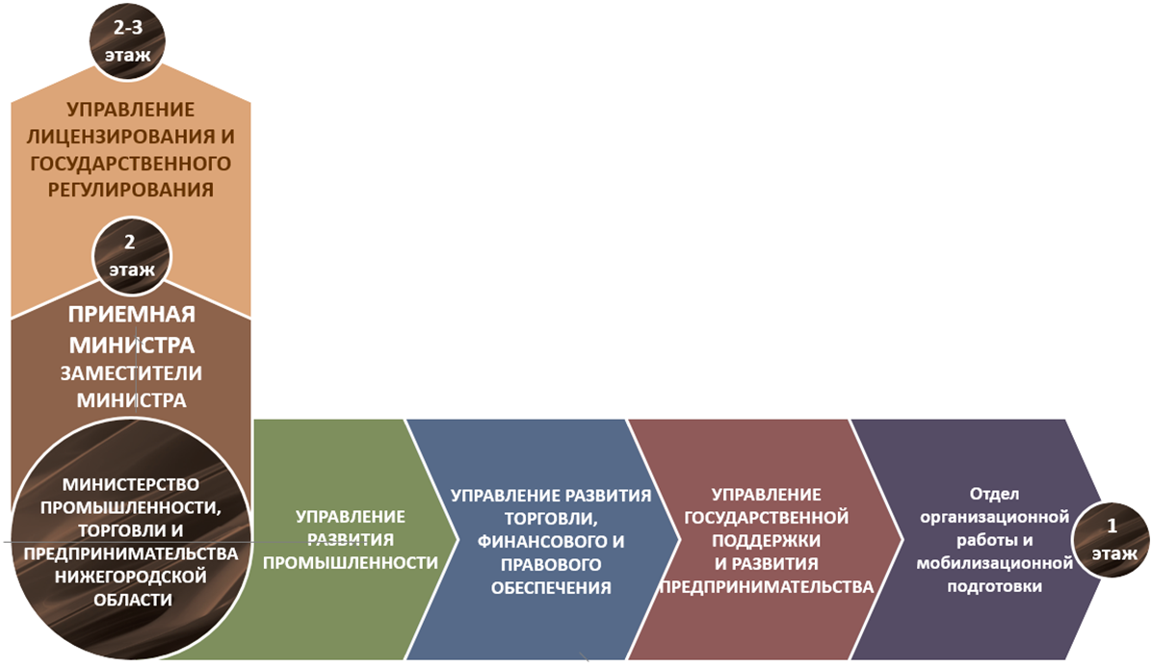
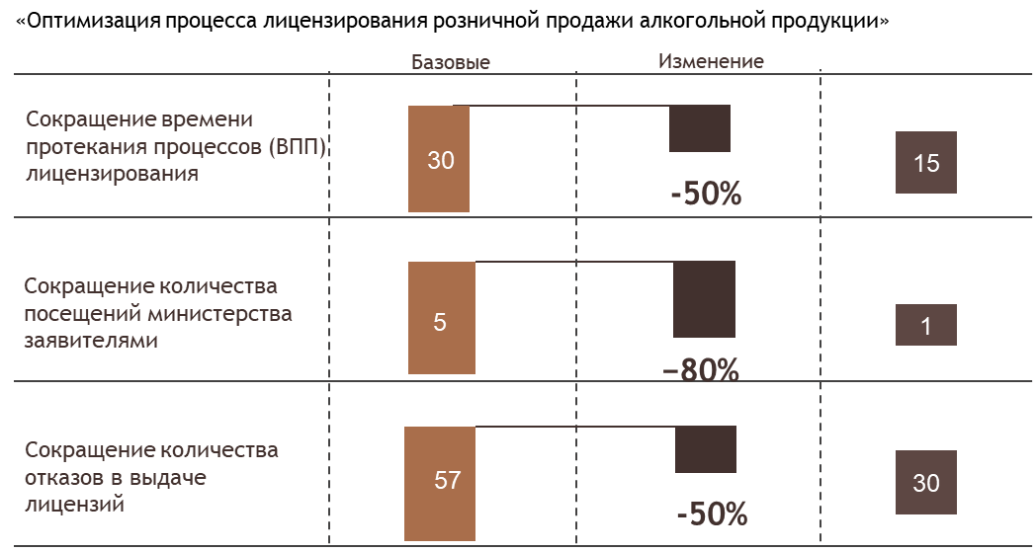
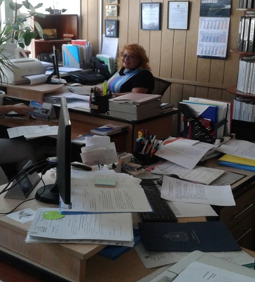
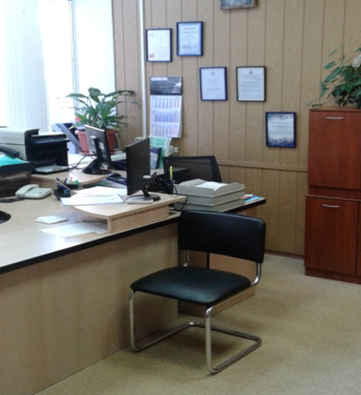
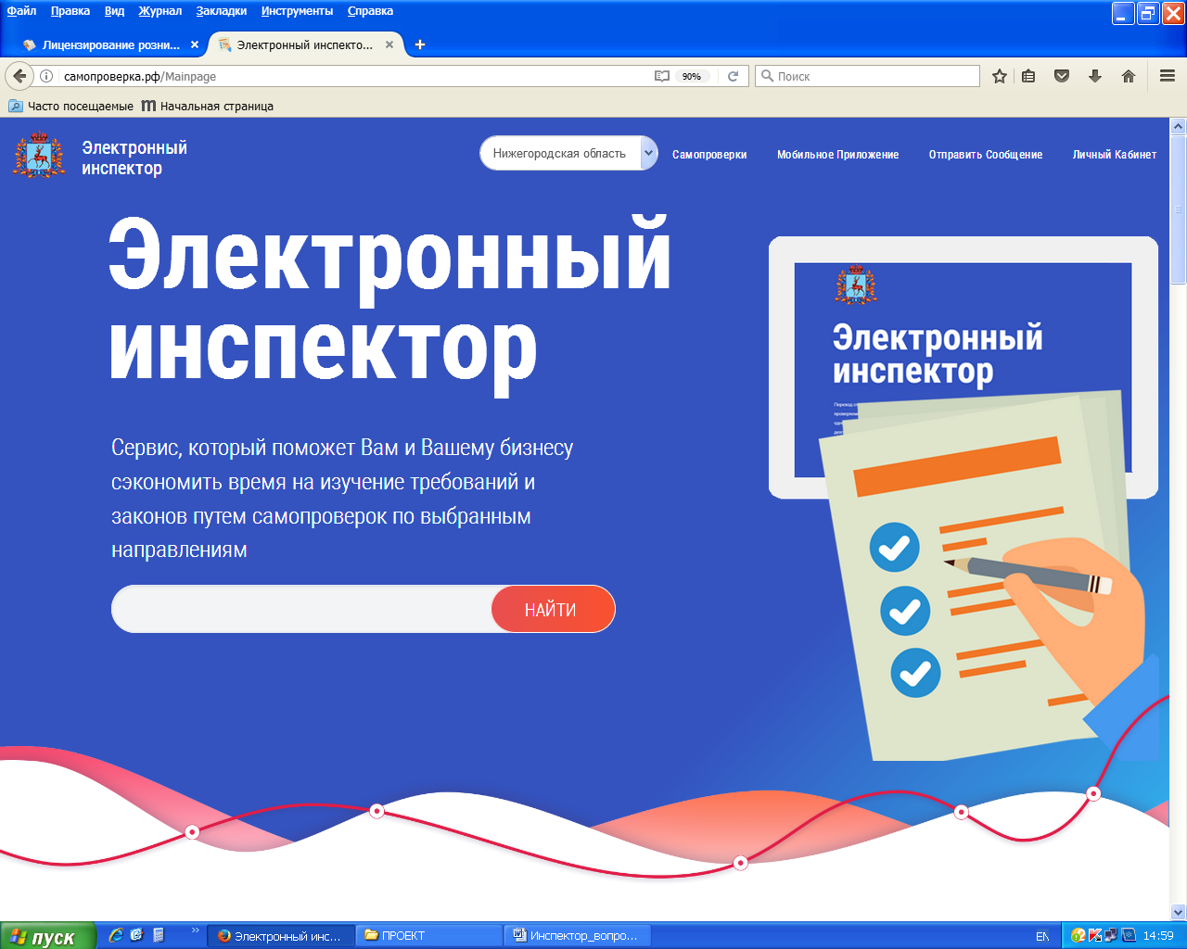
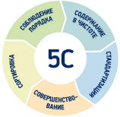
Направление: "Эффективное Правительство»
Министерство промышленности, торговли и предпринимательства Нижегородской области
1.Вхождение в национальный проект «Повышение производительности труда и поддержка занятости»
2. Реализация пилотных проектов. Расширение количества предприятий – участников проекта
Отобраны предприятия для участия в проекте – декабрь 2017.
Министерство промышленности выступило первым с инициативой стать пилотным ОИВ по реализации проектов ПСР.
Создана головная рабочая группа. Преимущество – закрепленный за министерством сотрудник объединенного ПО
В приоритете для открытия проектов были направления:
оптимизацию работы Министерства
оптимизацию оказания государственных услуг населению
на оптимизацию процедур по поддержке крупных предприятий, а так же малого и среднего бизнеса
Проекты Министерства
Оптимизация схемы размещения сотрудников министерства, создание стендов и навигации
Оптимизация структуры сайта министерства
Создание эффективной модели центра «мой бизнес»
Предприятия
Участие в kick-off
Сверхамбициозная задача – 220 предприятий до 2024 года
4. Оптимизация процессов выдачи лицензий. Организация школы торговых отношений. Борьба с контрафактом продукции
3.Внедрение системы предложений по улучшениям 5С. Обучение сотрудников министерства
24

Slide 39
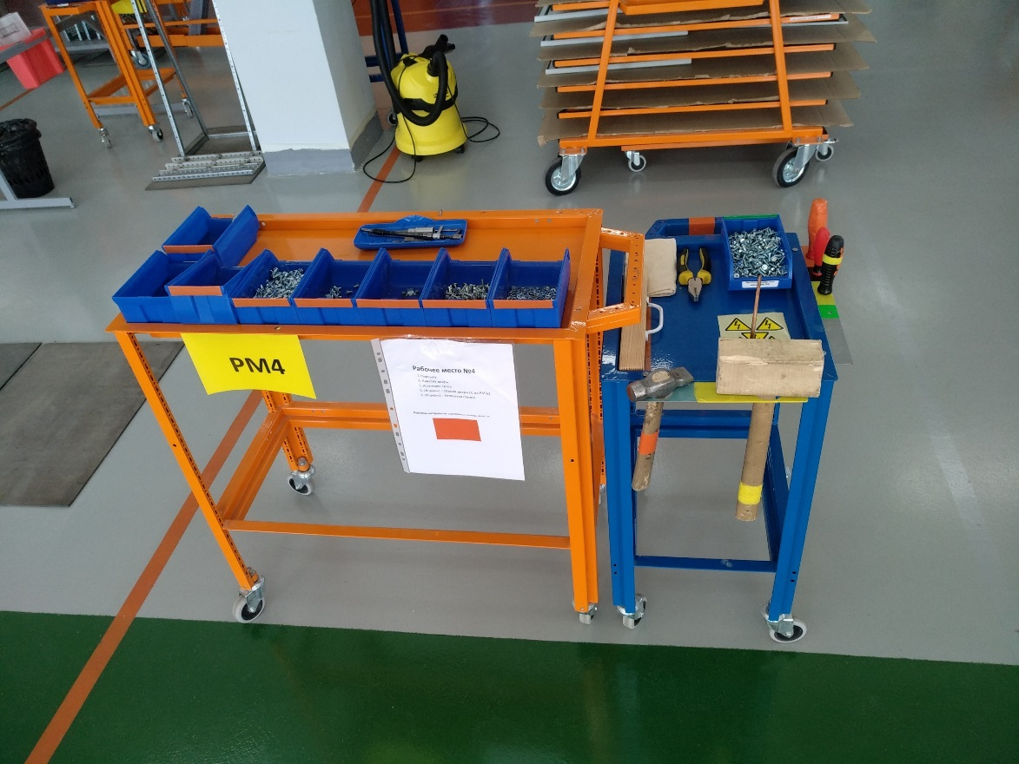
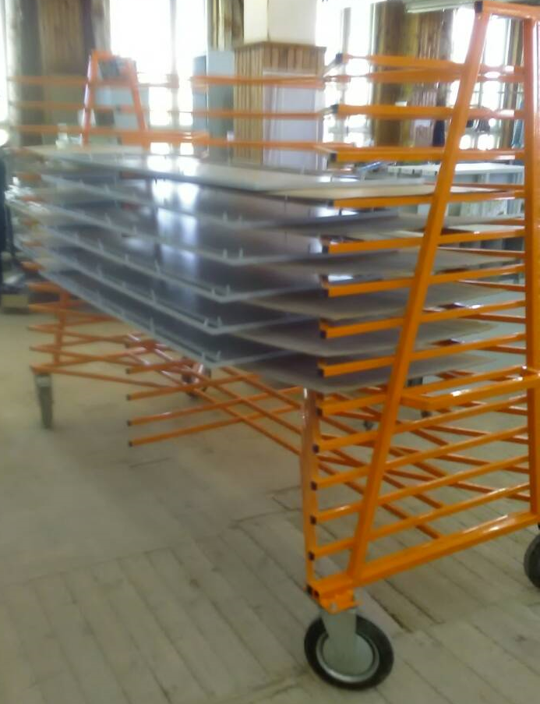
Направление: «Промышленность»
ООО «УЗОЛА»
Количественные показатели потока
 | ВПП | НЗП | Перемещения | КЭП | Производительность
Исходное значение | 234 часа | 100 %* | 613 метров | 3,5% | 80 шкафов в месяц
Текущее значение | 101 час | 31 %* | 407 метров | 5,7% | 1000 шкафов в месяц
В рамках проекта производительность листообработки и сборки линейных шкафов LC увеличена в 12,5 раз.

Slide 40
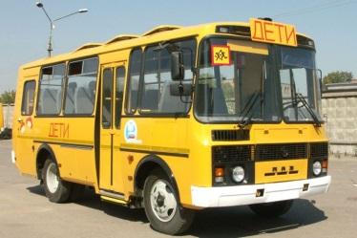
Примеры проектов в сфере образования
«Оптимизация использования школьного автобуса»
Общая информация
Управление народного образования администрации городского округа г. Бор
606450, Нижегородская обл., г. Бор, ул. Ленина, 110.
  объединяет 28 школ
  в школах имеется 23 школьных автобуса вместимостью 22 человека
  Удалённость школ от центра г.Бор составляет от 2 до 60 км
Выявленные проблемы в процессах
Осуществление подвоза обучающихся на муниципальные мероприятия малыми группами (4-6 человек) по средствам использования школьного автобуса индивидуально каждым ОУ способствует большим затратам ГСМ и рабочего времени сотрудников школ.
Существующая система подвоза обучающихся ОО на муниципальные мероприятия сокращает возможность увеличения их участия, в связи с отсутствием средств на ГСМ.
Использование школьного автобуса для подвоза на муниципальные мероприятия нарушает режим подвоза обучающихся в ОО.
Цели проекта
Сокращение затрат на ГСМ в образовательных учреждениях
Увеличение количества муниципальных мероприятий , в которых имеет возможность принять участие ОО по средствам подвоза на них школьным автобусом
Повышение эффективности использования школьного автобуса
Страница 40

Slide 41
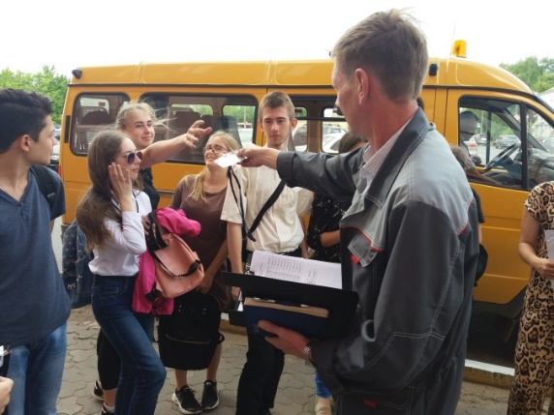
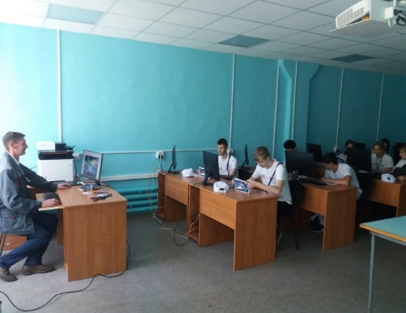
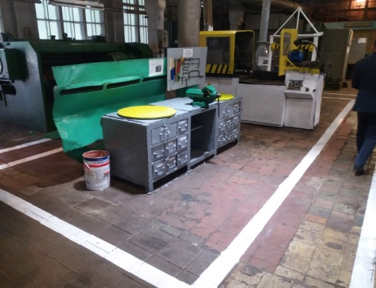
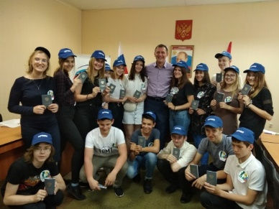
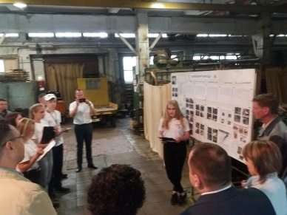
Направление: «Образование»
Формирование бережливого мышления на всех стадиях роста ребенка
Проект ПАО «Завод Красное Сормово» и Школы №79 города Нижнего Новгорода.
Результаты
Прошло обучение теории курс по бережливому производству
Сымитированы производственные процессы (с адаптацией с учетом возраста).
На реальном действующем производственном участке создали и презентовали несколько эталонных рабочих мест по системе 5С.
Запланирован запуск ещё 2х смен и тиражирование опыта в г. Санкт Петербурге на базе ОСК.
23

Slide 42
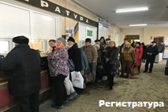
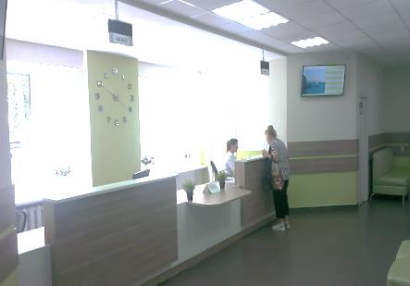
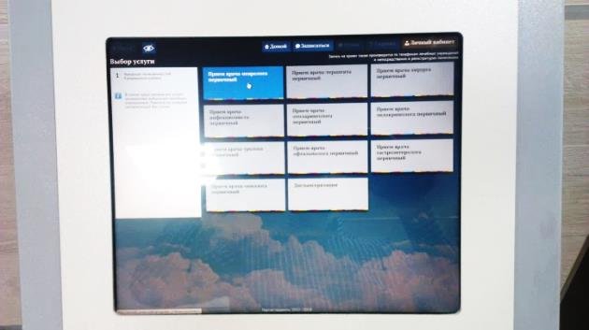
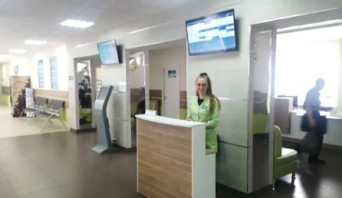
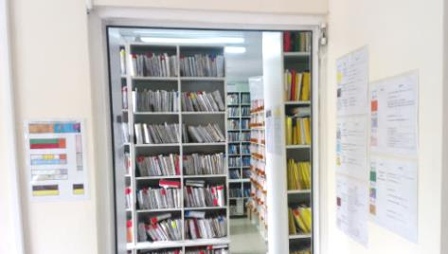
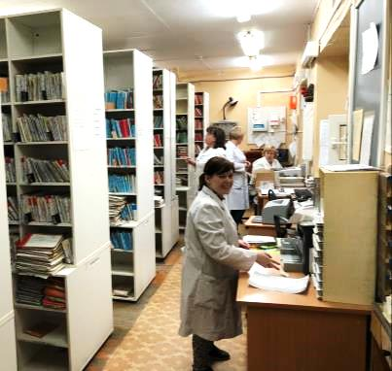
Направление: «Здравоохранение»
ГБУЗ НО Городская поликлиника №4 Канавинского района
Было
Стало
Очередь в регистратуру для записи на приём
Регистратура
Внедрена предварительная запись через интернет, инфомат или call-центр
Открытый тип регистратуры
Инфомат
Ограниченный доступ к персоналу поликлиники, закрытый тип регистратуры
Картохранилище перенесено на 3-й этаж и реорганизовано по системе 5S
Администратор зала, электронная запись
Картохранилище
Показатель | Было | Стало | Результат
Проект: «Оптимизация работы регистратуры»
Очередь в регистратуру, чел. | 12-16 | 2 | - 14
Время ожидания в регистратуре, мин. | до 108 | 3 | - 105
Длительный поиск медицинских карт

Slide 43
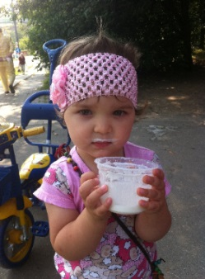
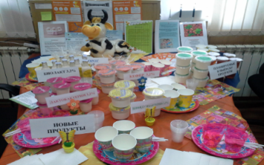
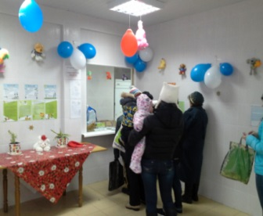
Пример проекта по межведомственному взаимодействию г. Н. Новгорода.
«Оптимизация процесса питанием детей в возрасте до трех лет через специальные пункты питания (молочные кухни)
Получение услуги для населения:
Было:
ВПП - min 23 дня получения услуги.
7 визитов (Управление социальной защиты населения (УСЗН), поликлиника, молочная кухня).
ВПП – до 120 мин в УСЗН.
ПРОБЛЕМЫ:
Длительный цикл оформления заявки на детское питание в (Управлении соц. защиты населения (УСЗН), Поликлиника, Молочная кухня).
Стало:
ВПП – до 13 дней получения услуги.
2 визита – закрытый канал связи.
ВПП – до 15 мин в УСЗН.
ЧТО СДЕЛАНО:
Повышено качество информирования
об услуге.
Упрощен процесс получения права на предоставление детского питания.
Производственная линия:
Стало:
2 кухни
по 12 наименований в каждой
Мах 30 000 порций в день
98 % продукции успешно проходит
экспертизу на химический состав
ЧТО СДЕЛАНО:
Производство перенесено и оптимизировано по площадям, 3 кухни объединены в 2.
Устранены лишние перемещения.
Увеличен ассортимент продукции.
Оптимизирована выдача питания в раздаточных пунктах.
Было:
3 кухни
от 2 до 8 наименований
Мах 25 000 порций в день
78 % продукции успешно проходит
экспертизу на химический состав
ПРОБЛЕМЫ:
Множество перемещений и внутри производственного процесса, что значительно замедляло и отрицательно сказывалось
на качестве продукции.

Slide 44
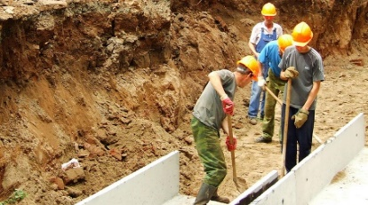
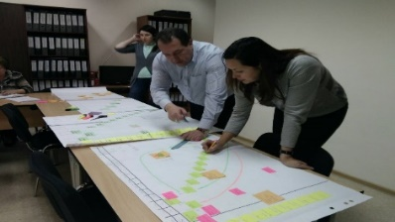


Направление: «Эффективный муниципалитет»
Новый подход - Lean Smart City город Саров
Оптимизация и цифровизация основных процессов в муниципальном управлении
Проблемы
Процессы
Цифровизация
Длительное время получения разрешения на земляные работы
Большое количество организаций согласующих проект последовательно.
Участники: ДГХ администрации ЗАТО Саров, 10 организаций
Заказчики: Физические и юридические лица
Показатель: Время протекания процесса (ВПП)
Размещение порядка получения разрешения на платформе «УмныйСаров.РФ»
Заключение соглашений о параллельном согласовании проекта на платформе с использованием ЭЦП
Изменение порядка получения разрешения
Актуализация схем размещения сетей
Получение ТУ от Ростелекома на допроектной стадии
60 дней
10 согласований
7000 рублей за ТУ
30 дней
10 согласований
50%
Сокращение ВПП
15 дней
5 согласований
75%
Сокращение ВПП
Потери
25

Slide 45

Контактная информация
5
Грошева Ирина Владимировна
руководитель проекта АО «ПСР»
+7 (916) 042-25-43
groshevaiv@ps-rosatom.ru
Образование: высшее
2003 – обучение Производственной системе ГАЗ
2003-2007 – ООО «АЗ ГАЗ» (бригадир участка сборки)
2007-2010 – Дирекция по развитию ПС ГАЗ
2010–2018 – Дирекция по развитию ПСР Топливной компании «Росатома» (2012 – обучение руководителей ГК «Росатом»)
2018 по наст.вр. – АО «Производственная система ПСР»
С начала 2018 – прикомандирована к объединенному проектному офису ГК «Росатом» и правительства Нижегородской области. Координатор направления «Эффективное правительство, эффективный муниципалитет». С 2019 года – дополнительно Сахалинская и Орловская области.

